Slide 1
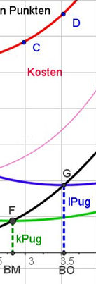
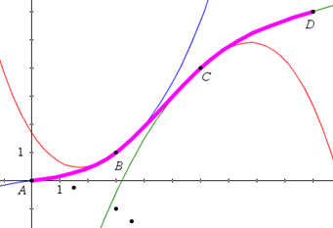
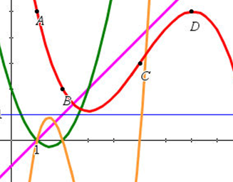
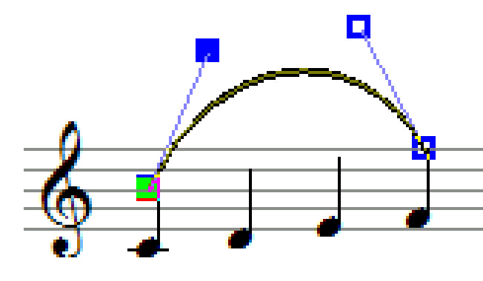
Vielfältige Anwendungen des Begriffs „Basis“ in Vektorräumen
khdm –Tagung
Mathematik im Übergang
Schule-Hochschule und 1. Studienjahr
Paderborn 22. 2. 2013
Prof. Dr. Dörte Haftendorn, Leuphana Universität Lüneburg, www.mathematik-verstehen.de, Folie 0

Slide 2
CURRICULUM VITAE
1966
Abitur in Hameln
Fazit
TU Clausthal, Studium
Mathematik verstehen
1971
1. Staatsex. Gym. LA Mathe/Physik
XXX 30 Jahre
1972
Diplom Mathematik
1975
Promotion Mathematik (Algebra,Halbringe)
2. Staatsex. Gym. LA Mathe/Physik
Johanneum
Lüneburg
1991
Ingenieur-
Mathematik
FH
dann Leuphana
1993
XX 20 Jahre
Lehrerbildung
Fachgymnasium
Mathematik
Uni Lüneburg
Leuphana
2002
2007
Mathematik
für alle
Leuphana
2008
2013
Prof. Dr. Dörte Haftendorn, Leuphana Universität Lüneburg, www.mathematik-verstehen.de, Folie 1
Notes:
23.09.2013
1
23.09.2013
1

Slide 3

“Die Basis verstehen ist Basis zum Verstehen”
Vorbemerkungen
Querschnittsarbeitsgruppen
QAG1 Methoden und Instrumente empirischer Lehr-Lern-Forschung
QAG2 Fachdidaktische Analyse und Aufbereitung mathematischen Wissens
QAG3 Hochschuldidaktische Lehr-Lernmethoden
QAG4 eLearning und digitale Medien in der mathematischen Hochschulausbildung
Einordnung
Veranstaltung: Lineare Algebra
oder: Grundelemente der Höheren Mathematik
vorausgegangen: Vektorraum , Linear unabhängig, Basis
übliche Beispiele für Vektorräume, darunter VR(n) der Polynome bis zum Grad n
mit der Standardbasis .
was nun folgt:
Nun gleich anschießend zur „Bereicherung“:
Prof. Dr. Dörte Haftendorn, Leuphana Universität Lüneburg, www.mathematik-verstehen.de, Folie 2
Notes:
23.09.2013
2
23.09.2013
2

Slide 4
“Die Basis verstehen ist Basis zum Verstehen”
Vorbemerkungen
Mein Hintergrund und mein Beitrag zur „Stoffdidaktik“
Interpolation
Lagrange- und Newton-Interpolation
Wirtschaftsanwendung
Basen angepasst an
Datenpunkte
Splines
Kubische Splines
Schiffbau-Beispiel
Bézier-Splines
Design
Jedem Polynom seine Basis angepasst an
einen Datenpunkt
Bernsteinpolynome
Differenzialgleichungen
DGL mit konstanten Koeffizienten
VR der Störfunktion
Fazit
Prof. Dr. Dörte Haftendorn, Leuphana Universität Lüneburg, www.mathematik-verstehen.de, Folie 3
Notes:
23.09.2013
3
23.09.2013
3

Slide 5
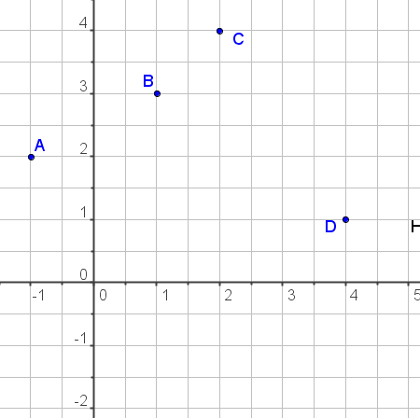
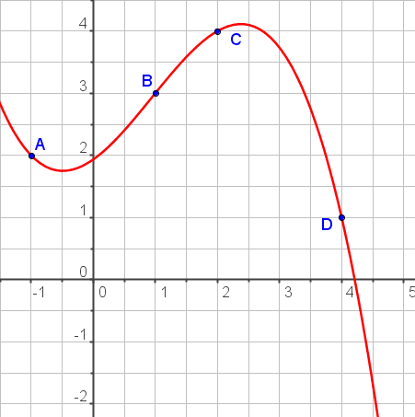

Polynombasis nach Lagrange
Datenpunkte
Gegeben sind Datenpunkte
Gesucht ist das
Interpolationspolynom
Prof. Dr. Dörte Haftendorn, Leuphana Universität Lüneburg, www.mathematik-verstehen.de, Folie 4

Slide 6
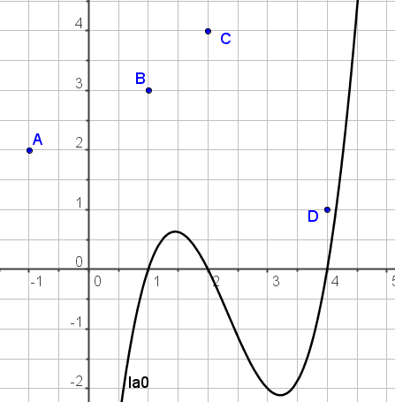
Polynombasis nach Lagrange
Datenpunkte
1. Basispolynom
Gesucht ist das
Interpolationspolynom
Prof. Dr. Dörte Haftendorn, Leuphana Universität Lüneburg, www.mathematik-verstehen.de, Folie 5

Slide 7
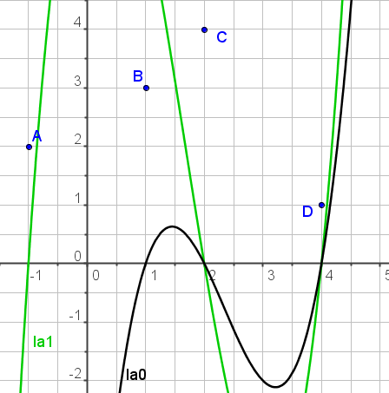
Polynombasis nach Lagrange
Datenpunkte
1. Basispolynom
2. Basispolynom
Gesucht ist das
Interpolationspolynom
Prof. Dr. Dörte Haftendorn, Leuphana Universität Lüneburg, www.mathematik-verstehen.de, Folie 6

Slide 8
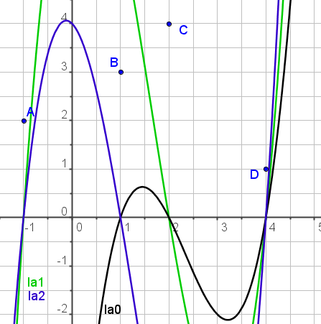
Polynombasis nach Lagrange
Datenpunkte
1. 2. und 3. Basispolynom
Gesucht ist das
Interpolationspolynom
Prof. Dr. Dörte Haftendorn, Leuphana Universität Lüneburg, www.mathematik-verstehen.de, Folie 7

Slide 9
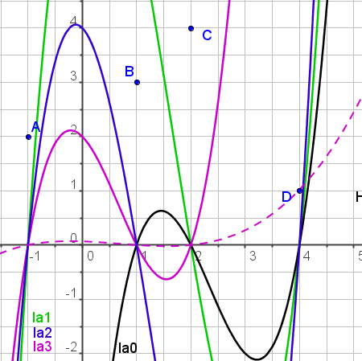
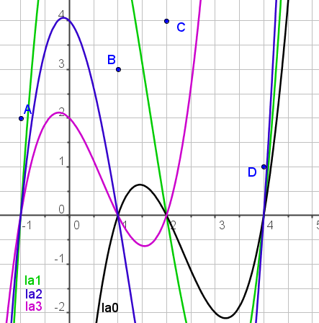
Polynombasis nach Lagrange
Datenpunkte
1. 2. 3. und 4. Basispolynom
Die Lagrange-Basispolynome
sind linear unabhängig.
Der Vektorraum der Polynome bis zum 3. Grad hat die Dimension 4.
Sie werden nun so gestreckt, dass sie den Stützpunkt erreichen,
an dessen Abszisse sie keine Nullstelle haben.
Prof. Dr. Dörte Haftendorn, Leuphana Universität Lüneburg, www.mathematik-verstehen.de, Folie 8

Slide 10
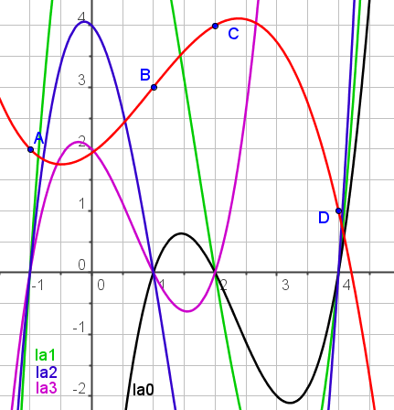
Polynombasis nach Lagrange
Datenpunkte
1. 2. 3. und 4. Basispolynom
Und daraus entsteht das
Interpolationspolynom
als Linearkombination
Prof. Dr. Dörte Haftendorn, Leuphana Universität Lüneburg, www.mathematik-verstehen.de, Folie 9

Slide 11

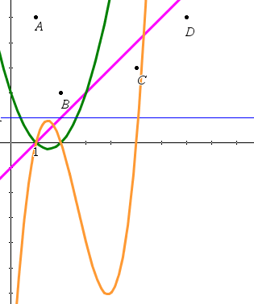
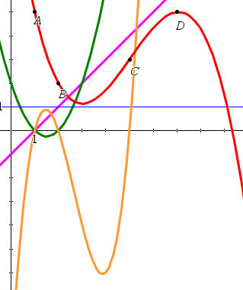
Polynombasis nach Newton
Datenpunkte
Sie sind linear unabhängig.
Damit sind sie eine Basis.
Und daraus entsteht das
Interpolationspolynom
als Linearkombination
Prof. Dr. Dörte Haftendorn, Leuphana Universität Lüneburg, www.mathematik-verstehen.de, Folie 10

Slide 12
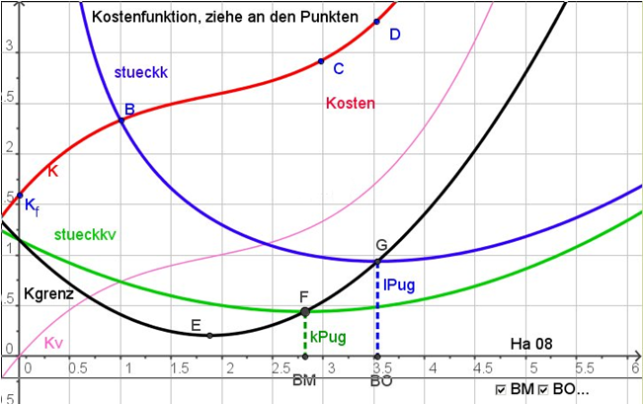
Wirtschaftsfunktionen
Modellierung der Kostenfunktion
!!!!!!!!!!!
Welch
kleine
Variation
von D,…
so viel
für die
Interpretation
bewirkt.
!!!!!!!
Prof. Dr. Dörte Haftendorn, Leuphana Universität Lüneburg, www.mathematik-verstehen.de, Folie 11

Slide 13
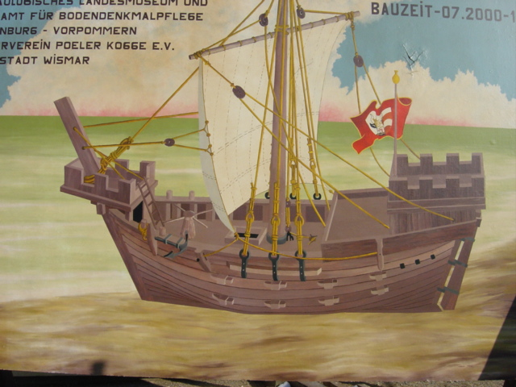
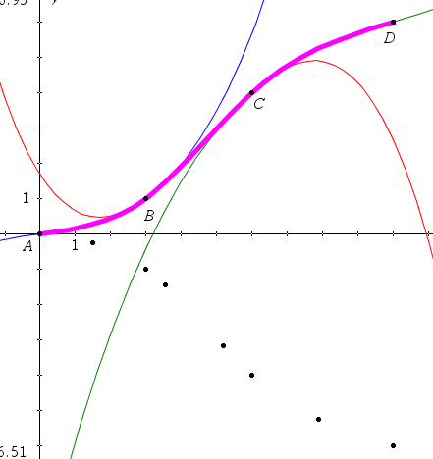
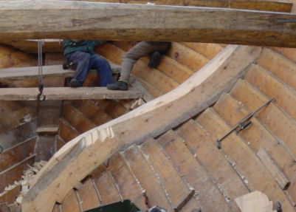
Splines
Modellierung im Design
Prof. Dr. Dörte Haftendorn, Leuphana Universität Lüneburg, www.mathematik-verstehen.de, Folie 12

Slide 14

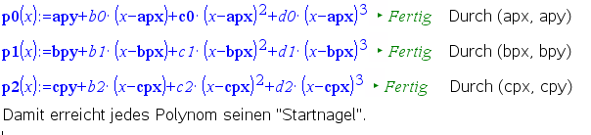
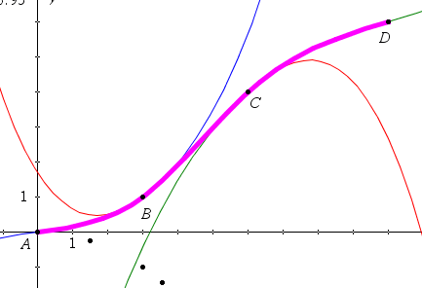
Kubische Splines
Modellierung im Design
Gegeben sind n+1 Punkte.
Jedes der n Polynome wird in
einer eigenen Basis dargestellt, die
an das Problem angepasst ist.
Das ermöglicht eine übersichtliche
Formulierung der Bedingungen:
An den Nägeln sind Werte,
Steigungen und Krümmungen gleich.
Prof. Dr. Dörte Haftendorn, Leuphana Universität Lüneburg, www.mathematik-verstehen.de, Folie 13

Slide 15
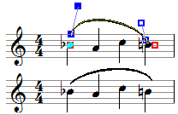

Bézier-Splines
Datenpunkte und Steuerpunkte
Notenbogen in Capella
Kurvenwerkzeug im Malprogramm
Hilfsmittel der Schriftdesigner
..........
Prof. Dr. Dörte Haftendorn, Leuphana Universität Lüneburg, www.mathematik-verstehen.de, Folie 14

Slide 16
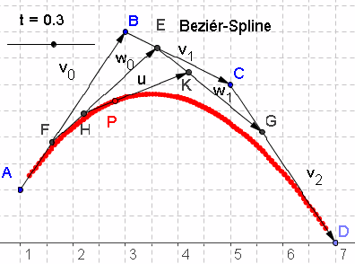
Bézier-Splines
Datenpunkte und Steuerpunkte
Teilungspunkt stets
an der t-Stelle des Vektors.
t läuft von 0 bis 1.
Der Ort von P ist der
Bézier-Spline
Beweis mit einem vektoriellen Ansatz
Prof. Dr. Dörte Haftendorn, Leuphana Universität Lüneburg, www.mathematik-verstehen.de, Folie 15

Slide 17
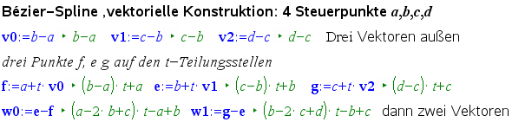
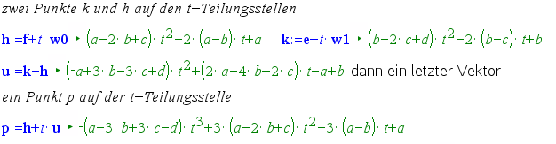
Bézier-Splines
.....Beweis
Vektorgleichung, sortieren nach Punkten a,b,c,d
Prof. Dr. Dörte Haftendorn, Leuphana Universität Lüneburg, www.mathematik-verstehen.de, Folie 16

Slide 18
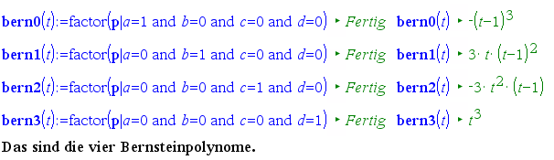
Bézier-Splines
mit Bernsteinpolynomen
Vier Bernsteinpolynome
Prof. Dr. Dörte Haftendorn, Leuphana Universität Lüneburg, www.mathematik-verstehen.de, Folie 17

Slide 19
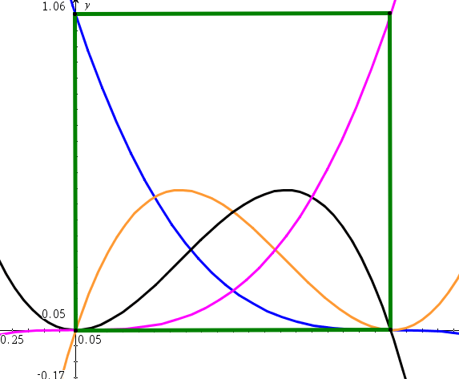
Bézier-Splines
mit Bernsteinpolynomen
Vier Bernsteinpolynome
B₀ und B₃ sind wegen der Nullstellen unabhängig von
den anderen.
B₁ und B₂ können auch nicht zum Nullpolynom kombiniert
werden , denn t=1/3 und t=2/3 erzwingen
in 2 B₁ +r B₂ =0 das System s4+2r=0 und 2s+4r=0
Sie sind linear unabhängig.
Sie bilden eine Basis
im VR der Polynome (bis Grad 3).
Prof. Dr. Dörte Haftendorn, Leuphana Universität Lüneburg, www.mathematik-verstehen.de, Folie 18

Slide 20
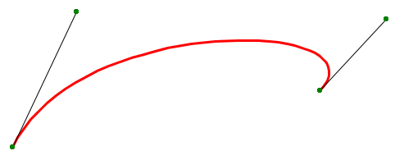
Bézier-Splines
mit Bernsteinpolynomen
Aus den Bernsteinpolynomen entsteht das Interpolationspolynom in Parameterdarstellung
als Linearkombination
direkt aus den Steuerpunkten
B
D
C
A
Prof. Dr. Dörte Haftendorn, Leuphana Universität Lüneburg, www.mathematik-verstehen.de, Folie 19

Slide 21
Differenzialgleichungen
Ansatz für spezielle Lösung:
Suche Basis im Vektorraum der Störfunktion (und ihrer Ableitungen)
So ergiebig sind die Begriffe Basis und Dimension
Prof. Dr. Dörte Haftendorn, Leuphana Universität Lüneburg, www.mathematik-verstehen.de, Folie 20

Slide 22
Fazit
Anfangs versprach ich:
Warum sollte man den
Begriff “Basis” reichhaltig lehren?
Nun gleich anschießend zur „Bereicherung“:
Dies war nun mein Vorschlag.
Mathematische Begründung
Die Vernetzung der Themen ist essentiell für die Mathematik.
Wenn man sie ans Ende einer Ausbildung stellt, kann sie ihre
prägende Kraft nicht mehr entfalten.
Erkenntistheoretische Begründung
Für abstrakte Begriffe müssen „Wirklichkeiten“ vorgestellt werden, von denen die Begriffe abstrahiert=weggezogen
werden können. Mindesten müssen sie zum Tragen kommen.
Lernpsychologische Begründung
Ohne Akzeptanz und Neugier kann kein Lernen statt-finden. Eine reichhaltige Einbindung eröffnet Perspektiven und bietet Identifizierungsmöglichkeit. Das gilt umso mehr, wenn Interaktionen ermöglicht werden.
Pragmatische Anmerkung
Auch für die Hochschulmathematik sollte ein Spiralcurriculum
entwickelt werden.
Prof. Dr. Dörte Haftendorn, Leuphana Universität Lüneburg, www.mathematik-verstehen.de, Folie 21
Notes:
23.09.2013
21
23.09.2013
21

Slide 23

Vielen Dank
für Ihre
Aufmerksamkeit!
Sie finden alles bei
www.mathematik-verstehen.de
Bereiche Numerik und Lineare Algebra
Spektrum Akademischer Verlag /Springer
ISBN 978 8274 2044 2
www.mathematik-sehen-und-verstehen.de
Prof. Dr. Dörte Haftendorn, Leuphana Universität Lüneburg, www.mathematik-verstehen.de, Folie 22
Notes:
23.09.2013
22
23.09.2013
22

